Slide 1
PARTE 1:
CONTROLLO DI EVENTUALI CORTOCIRCUITI
Le misure dei WXVY vanno fatte con GND su pista d’oro (credo, va vista meglio questa cosa)
Le prime misure saranno senza alimentazione, successivamente saranno fatte con alimentazione e poi con saldatura

Slide 2
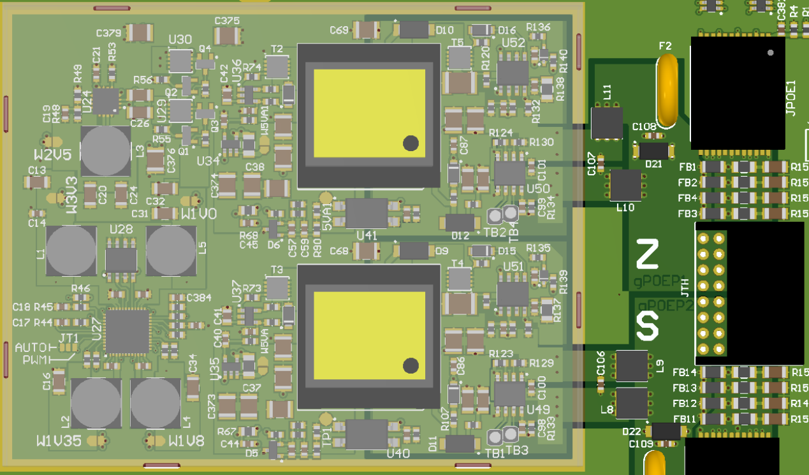



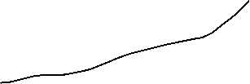
1V (tra W1V0 jumper e GND)

Slide 3

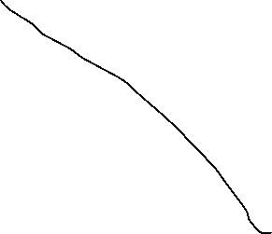
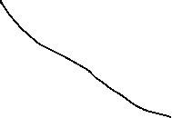

1V8 (tra W1V8 Jumper e GND)

Slide 4




3V3 (tra W3V3 jumper e GND)

Slide 5

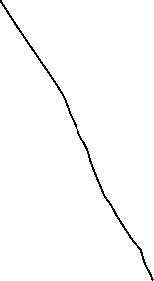


1V35 (tra W1V35 Jumper e GND)

Slide 6



2V5 (tra W2V5 Jumper e GND)

Slide 7











5V (tra W5VA e GND) – (W5VA1 e GND) – (C26 e GND)

Slide 8
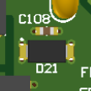






48V (ai capi di D21 e D22)

Slide 9
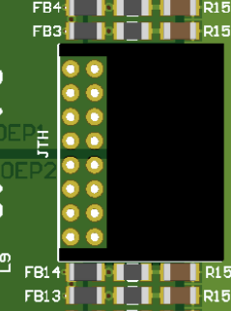
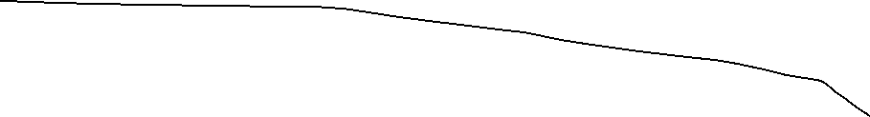

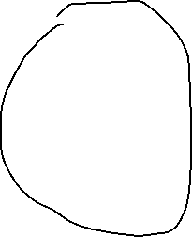

Controllare corto tra coppure POE e invertendo i puntali verificare presenza del diodio (0,7V)

Slide 10
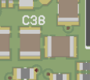
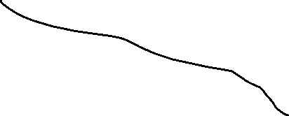

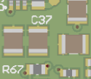
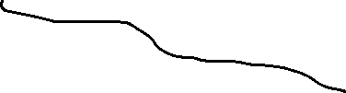


Collegare i 48V, Accendere. I assorbita intorno ai 19mA. Misurare +5VA (C38 e C37) e con loop con la sonda
dell’oscilloscopio avviciniata intorno al trasformatore misurare la freq dello switichg (per entrambi)

Slide 11
Chiudere jumper POE W5VA1, W5VA2, chiudere JT1 verso GND (AUTO) e JT2 verso 3V3 (QSPI).
MANDA FOTO TUTTA BOARD

